Slide 1
Semantisatieverhaal AA:
Ik ben thuis niet een persoon die elke avond kookt. Ik zeg het maar eerlijk: Ik houd helemaal niet van koken! Wat ik wel heel graag doe, is lézen over koken. Meestal op internet. Ik ben dan vooral geïnteresseerd in welk gerecht, zo noem je het deel van een maaltijd (bijvoorbeeld het toetje) op dit moment hip (populair, in de mode) is. Denk bijvoorbeeld aan de hippe Dubai chocoladereep. Ook bestudeer ik graag boeken die geschreven zijn over koken. Dan lees ik vooral over de gerechten die ooit, een keer, op een of ander moment, een hype geweest zijn. Zo noemen we iets wat ineens veel aandacht krijgt. Weten jullie nog dat een tijdje geleden iedereen een crompouce wilde eten? De verkoop van de crompouce steeg toen in korte tijd enorm. De verkoop ging omhoog, werd hoger. Maar dat duurde maar even. Nou, dat is echt een voorbeeld van zo’n hype. Weten jullie wat nú helemaal in de mode is? Dat je alles wat je kookt of bakt een krokant, een knapperig laagje geeft. Zo kun je de groente die je in je eigen tuin hebt gekweekt, die je zelf hebt laten groeien, in de oven roosteren zodat zelfs de bloemkool een lekker knapperig laagje krijgt.
Doen jullie thuis ook mee met deze knapperige hype?
AA
Notes:
Woordenoverzicht:
hip: populair, in de mode
de hype: iets wat ineens veel aandacht krijgt
ooit: een keer, op een of ander moment
krokant: knapperig
het gerecht: een deel van een maaltijd (bijvoorbeeld het toetje)
stijgen: omhoog gaan, hoger worden
kweken: laten groeien

Slide 2

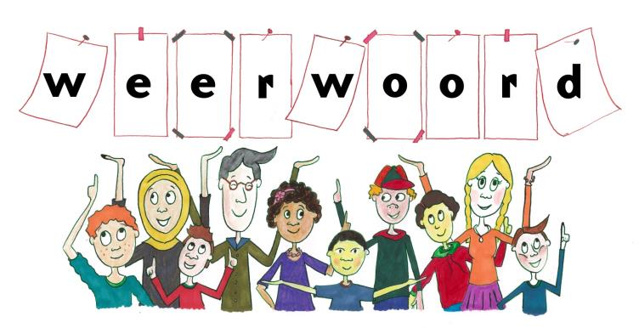
Gerarda Das
Marjan ter Harmsel
Mandy Routledge
Francis Vrielink
Week 13 – 25 maart 2025
Niveau AA

Slide 3
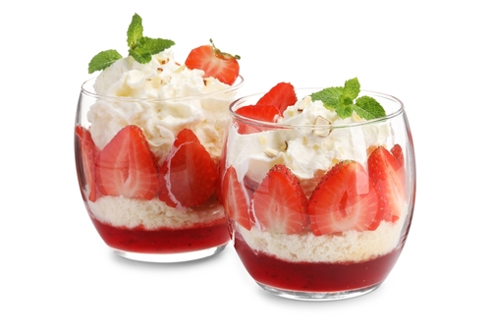
het gerecht

Slide 4

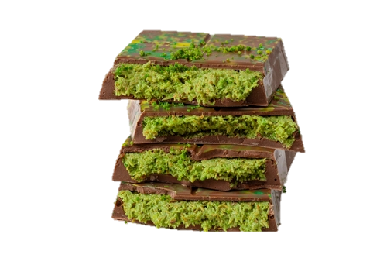
hip

Slide 5


ooit

Slide 6
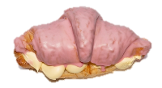
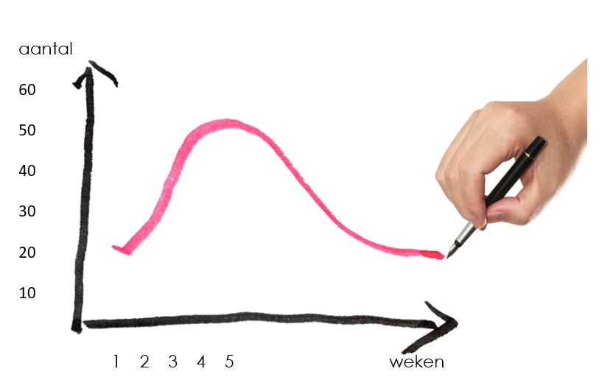
de hype

Slide 7

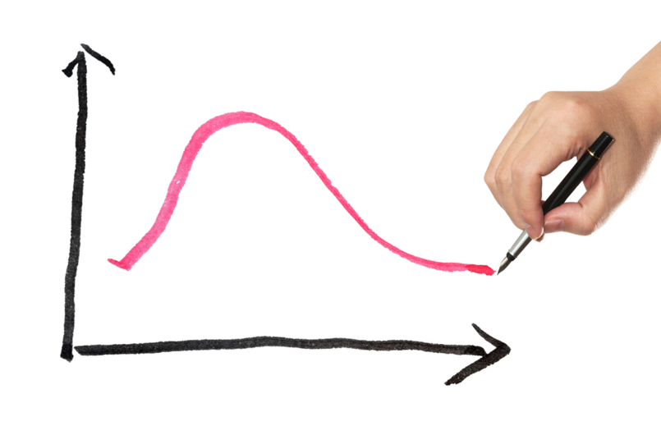
stijgen
aantal
60
50
40
30
20
10
1 2 3 4 5 weken

Slide 8
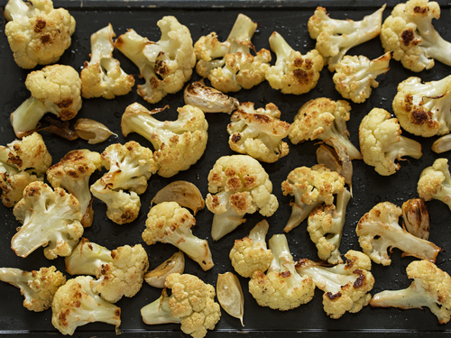
krokant

Slide 9
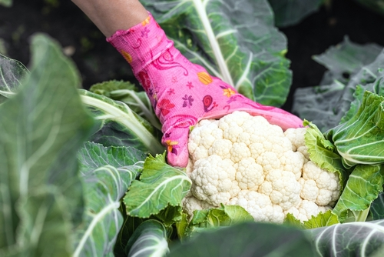
kweken

Slide 10
Op de woordmuur:

Slide 11
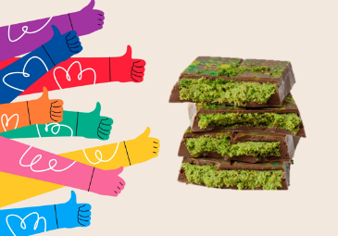
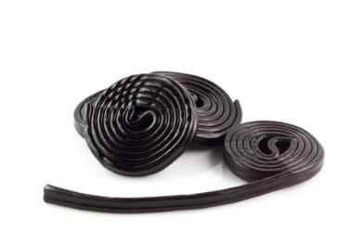

hip
ouderwets
= populair, in de mode
De Dubai chocoladereep is tegenwoordig heel hip.
= uit de mode
Een dropjojo is heel ouderwets snoepgoed.

Slide 12



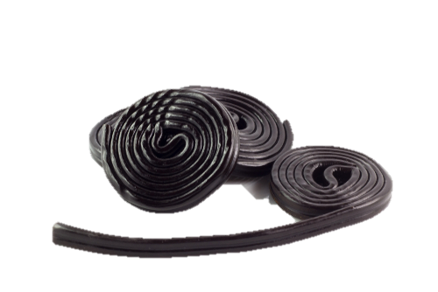
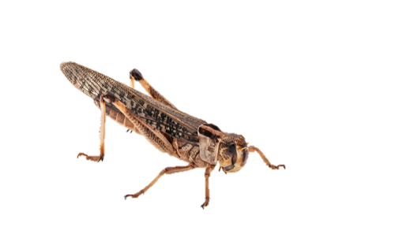
ooit
nooit
= een keer, op een of ander moment
Ooit waren dropjojo’s het favoriete snoep van kinderen.
= op geen enkel moment
Krekels eten was nog nooit populair in Nederland.

Slide 13

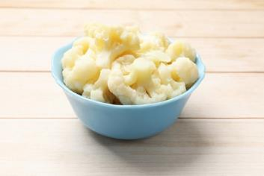
krokant
zacht
= knapperig
Het is hip de bloemkool te roosteren: zo wordt het lekker krokant.
= makkelijk te buigen zonder breken
Gekookte bloemkool wordt vaak te zacht.

Slide 14
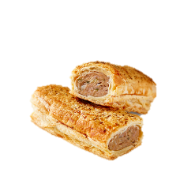

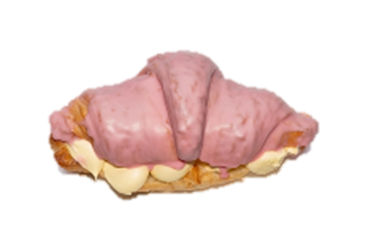

stijgen
dalen
= omhoog gaan, hoger worden
De verkoop van de crompouce is vorig jaar flink gestegen.
= naar beneden gaan
De verkoop van het saucijzenbroodje daalde.

Slide 15


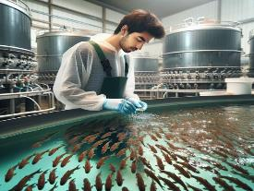
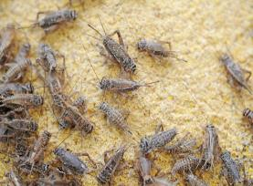
kweken
= laten groeien
groenten kweken
vissen kweken
insecten kweken

Slide 16
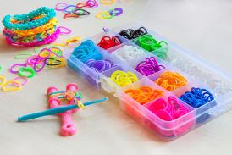
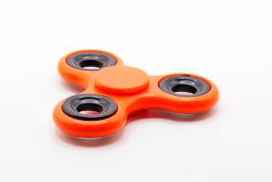
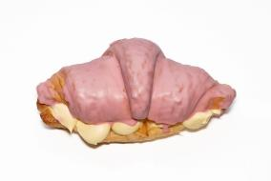
de hype
= iets wat ineens veel aandacht krijgt
de loombandjes
de fidget spinner
de crompouce

Slide 17
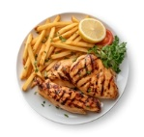
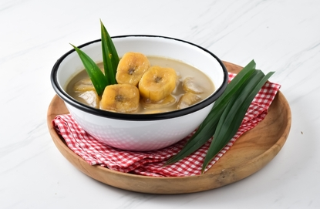
het gerecht
= een deel van een maaltijd
het voorgerecht
het hoofdgerecht
het
nagerecht

Slide 18
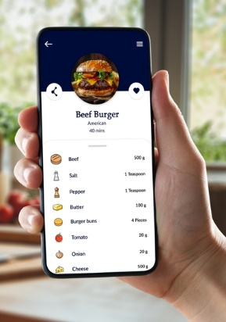
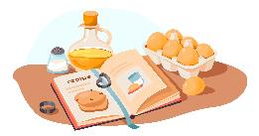
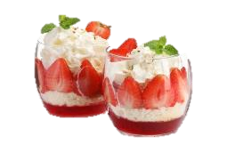
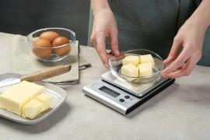
de ingrediënten
het recept
het recept
het gerecht
= een deel van een maaltijd, bijvoorbeeld het toetje
afwegen

